Slide 1

Übersicht Stoßdämpfervarianten
SRUmini / SRM
SRUplus / SRM

Slide 2
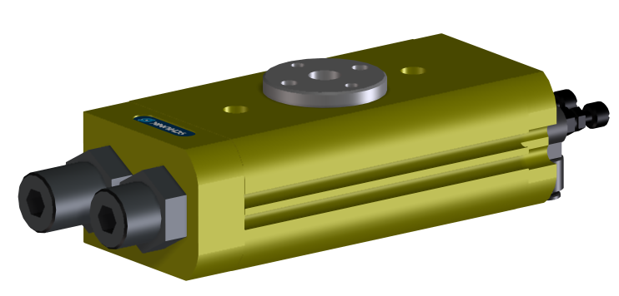
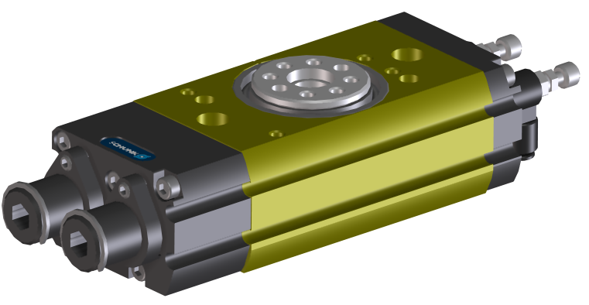
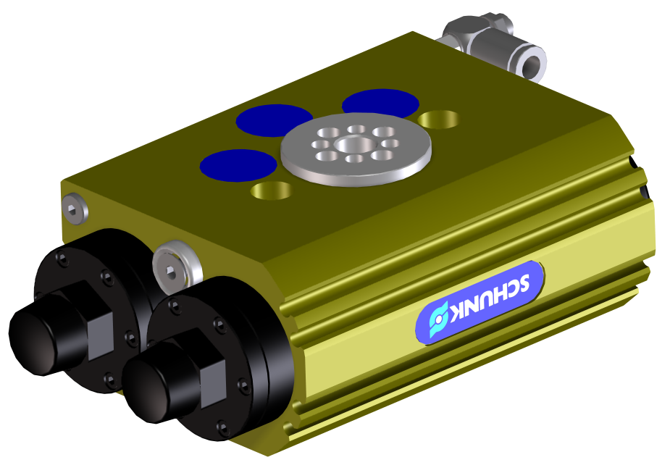
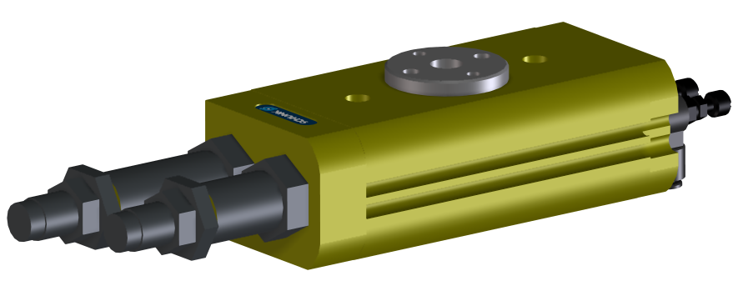
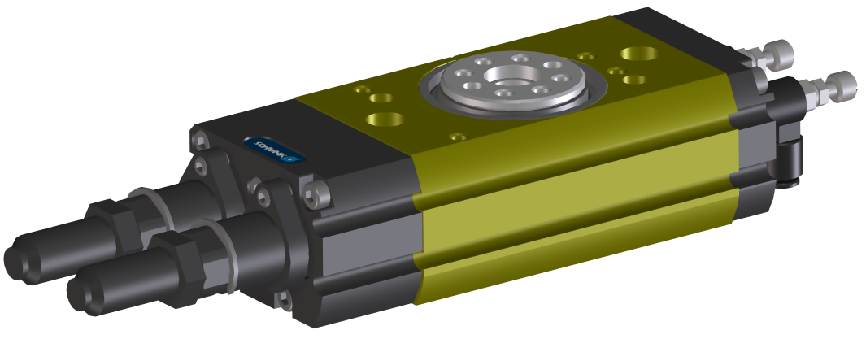
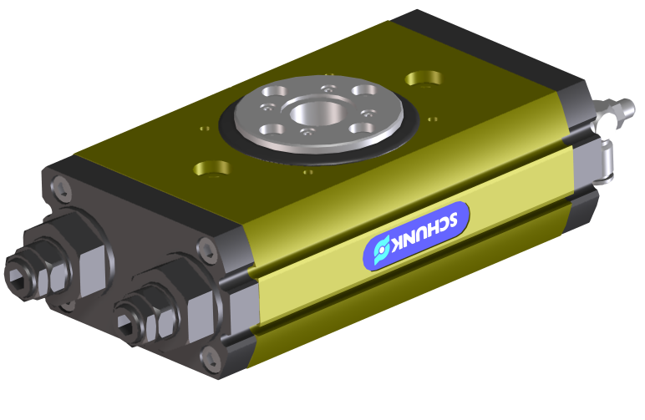
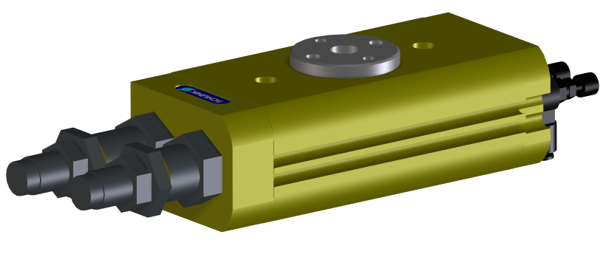
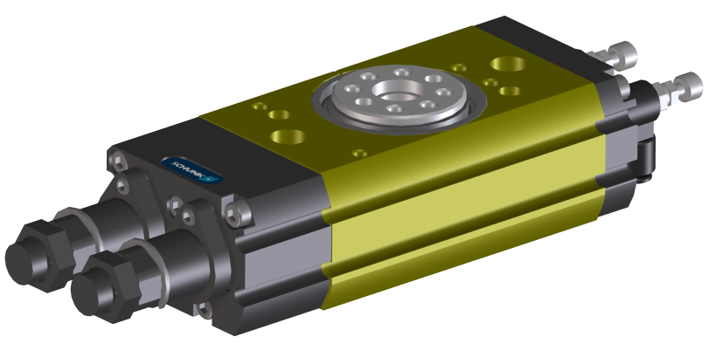
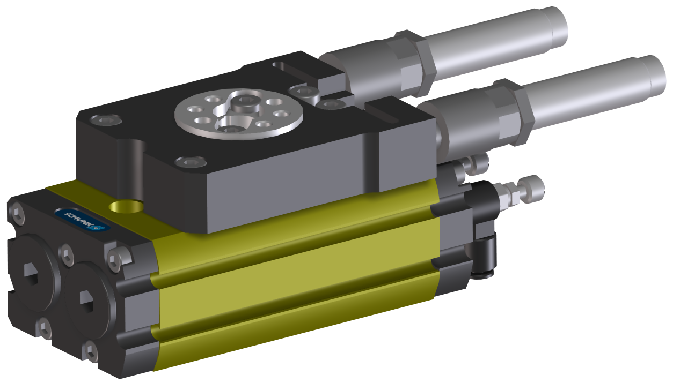
Inhaltsverzeichnis
I) Übersicht SRU mini
ab S.3
W -> Elastomerdämpfer
S -> Dämpfer-Elastomer
H -> Hydraulischer Dämpfer
II) Übersicht SRM bis BG 14
ab S.7
E -> Elastomerdämpfer
S -> Dämpfer-Elastomer
H -> Hydraulischer Dämpfer
X -> Externe Dämpfer
III) Übersicht Rest SRU plus / SRM
Ab S.13
W -> Hydraulischer Dämpfer (weich)*
H -> Hydraulischer Dämpfer (hart)*
SRU-plus
SRM
*Ausnahmen:
- SRU plus Baugröße 20 (siehe S.16)
- SRU plus Baugröße 63 (siehe S.19)

Slide 3
Übersicht SRU mini
Anhand von Baugröße 14
W -> Elastomerdämpfer
H -> Hydraulischer Dämpfer
S -> Dämpfer-Elastomer
Stoßdämpfer-Varianten von Baugrößen 8*, 10, 12 vergleichbar zu Baugröße 14
*Baugröße 8 hat keine S-> Dämpfer-Elastomer Variante

Slide 4
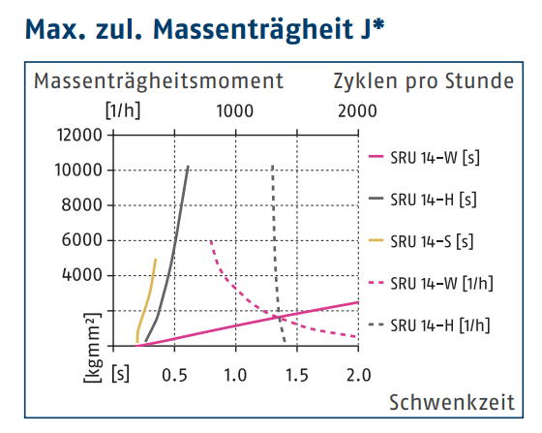
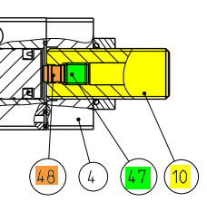
W -> Elastomerdämpfer
SRU 14.2-W Id.-Nr.: 0356870
Einzelteile im Detail:
Pos. 10 Anschlag
Pos. 47 Gewindestift
Pos. 48 Dämpfungsbolzen PUR
Pos. 39 O-Ring 13 x 1,5
Pos. 40 Dichtmutter M14 x 1,5
Ansicht Dämpfer im Detail:
39
40
Stoßdämpferdetails (rosa):
-mittlere - langsame Schwenkzeit
-> stark lastabhängig
- Mittlere Kompensationsfähigkeit

Slide 5
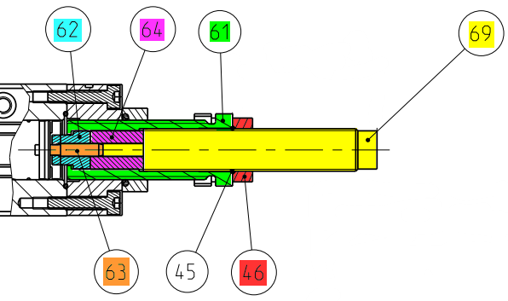
S -> Dämpfer-Elastomer
SRU 14.2-S Id.-Nr.: 0356970
Einzelteile im Detail:
UBG Speed Dämpfung (Id.-Nr.:5522849)
Pos. 45 O-Ring
Pos. 46 Dichtmutter
Pos. 61 Hülse
Pos. 62 Anschlag
Pos. 63 Bolzen
Pos. 64 Dämpfungsring
Pos. 69 Stoßdämpfer
Pos. 39 O-Ring 13 x 1,5
Pos. 40 Dichtmutter M14 x 1,5
Ansicht Dämpfer im Detail:
Stoßdämpferdetails (gelb):
- sehr schnelle Schwenkzeit
- kleinste Kompensationsfähigkeit
39
40

Slide 6
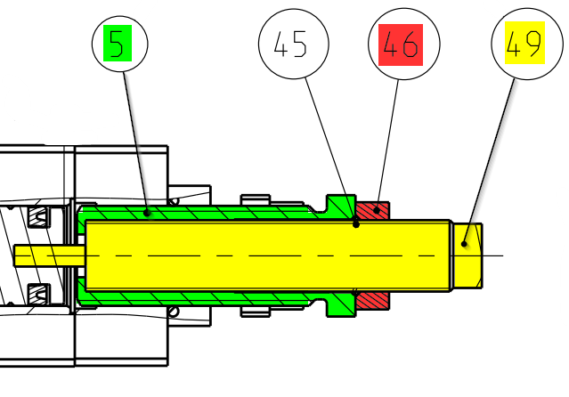
H -> Hydraulischer Dämpfer
SRU 14.2-H Id.-Nr.: 0356874
Einzelteile im Detail:
Pos. 5 Hülse
Pos. 45 Gewindestift
Pos. 46 Dichtmutter
Pos. 49 Stoßdämpfer
Pos. 39 O-Ring 13 x 1,5
Pos. 40 Dichtmutter M14 x 1,5
Ansicht Dämpfer im Detail:
39
Stoßdämpferdetails (grau):
- schnelle Schwenkzeit
- höchste Kompensationsfähigkeit
40

Slide 7
II) Übersicht SRM
Anhand von Baugröße 14
E -> Elastomerdämpfer
S -> Dämpfer-Elastomer
H -> Hydraulischer Dämpfer
X -> Externe Dämpfer
Stoßdämpfer-Varianten von Baugrößen 10, 12 vergleichbar zu Baugröße 14*
*nur Baugröße 14 hat eine S-> Dämpfer-Elastomer Variante

Slide 8
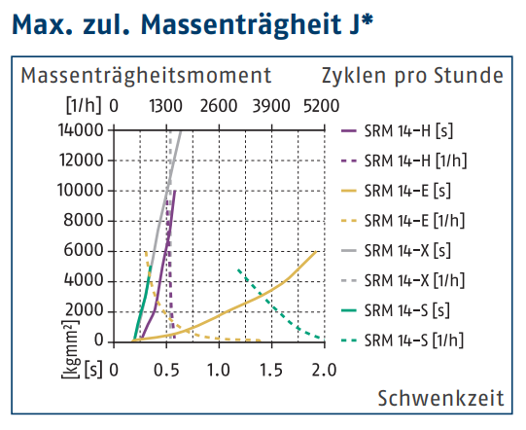
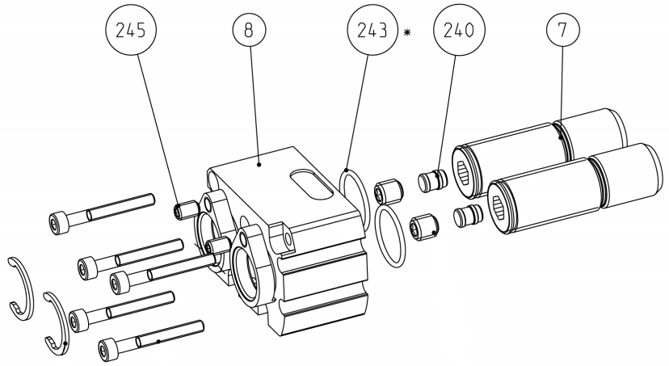
E -> Elastomerdämpfer
SRM 14-E Id.-Nr.: 1331258
Einzelteile im Detail:
UBG Elastomer Dämpfung (Id.-Nr.:1402613)
-Pos. 7 Anschlag
-Pos. 240 Dämpfungsbolzen PUR
-Pos. 241 Gewindestift
-Pos. 242 Sicherungsring
-Pos. 243 O-Ring
-Pos. 244 Schrauben
-Pos. 245 Gewindestift
-Pos. 8 Anschlagdeckel
Ansicht Dämpfer im Detail:
242
Stoßdämpferdetails (gelb):
-mittlere - langsame Schwenkzeit
-> stark lastabhängig
-geringe Kompensationsfähigkeit
241
244

Slide 9
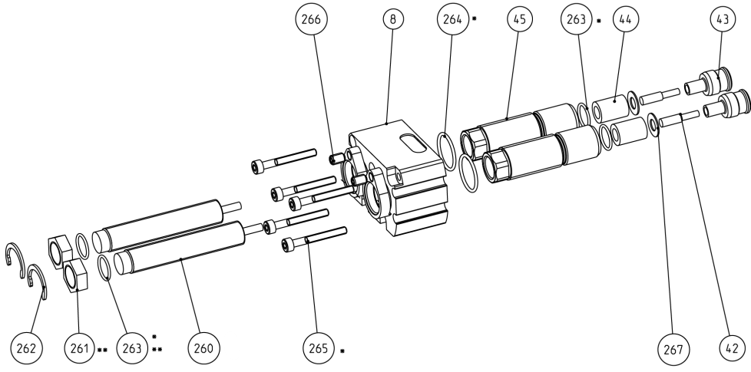
S -> Dämpfer-Elastomer
SRM 14 S Id.-Nr.: 1412969
Einzelteile im Detail:
UBG Speed Dämpfung (Id.-Nr.:1402323)
-Pos. 42 Stößel
-Pos. 43 Elastomerstößel
-Pos. 44 Dämpfungsring
-Pos. 45 Einstellgehäuse
-Pos. 260 Stoßdämpfer
-Pos. 261 Dichtmutter M10
-Pos. 262 Sicherungsring
-Pos. 263 O-Ring
-Pos. 264 O-Ring
-Pos. 265 Schrauben
-Pos. 266 Gewindestift
-Pos. 267 O-Ring
-Pos. 8 Anschlagdeckel
Ansicht Dämpfer im Detail:
Stoßdämpferdetails (türkis):
- sehr schnelle Schwenkzeit
- kleinste Kompensationsfähigkeit

Slide 10
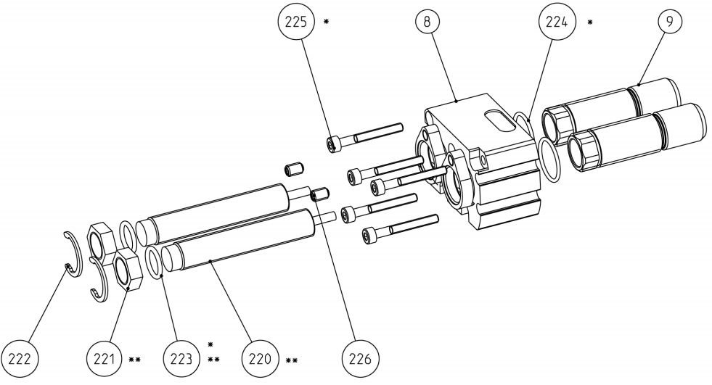
H -> Hydraulischer Dämpfer
SRM 14-H Id.-Nr.: 1331278
Einzelteile im Detail:
UBG Hydraulische Dämpfung (Id.-Nr.:1402611)
-Pos. 9 Anschlaghülse
-Pos. 220 Stoßdämpfer
-Pos. 221 Dichtmutter M10
-Pos. 222 Sicherungsring
-Pos. 223 O-Ring
-Pos. 224 O-Ring
-Pos. 225 Schrauben
-Pos. 226 Gewindestift
-Pos. 8 Anschlagdeckel
Ansicht Dämpfer im Detail:
Stoßdämpferdetails (lila):
- mittlere Schwenkzeit
- mittlere - hohe Kompensationsfähigkeit

Slide 11
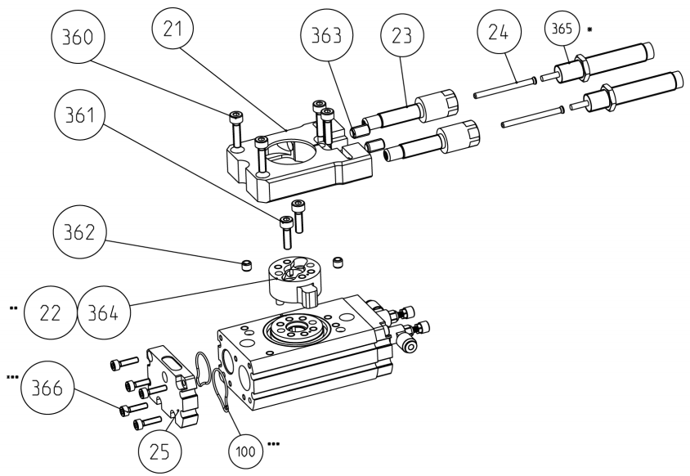
X -> Externe Dämpfer
SRM 14-X Id.-Nr.: 1331282
Einzelteile im Detail:
UBG externer Anschlag (Id.-Nr.:1013243)
-Pos. 21 Gehäuse externer Anschlag
-Pos. 22 Anschlaghebel
-Pos. 23 Anschlaghülse
-Pos. 24 Anschlagstößel
-Pos. 100 O-Ring
-Pos. 360 Zyl.-Schrauben
-Pos. 361 Schrauben
-Pos. 362 Zentrierhülse
-Pos. 363 Gewindestift M6
-Pos. 364 Zylinderstift 6 x 10
-Pos. 365 Stoßdämpfer
-Pos. 366 Schrauben
-Pos. 25 Deckel externer Anschlag
Ansicht Dämpfer im Detail:
Stoßdämpferdetails (grau):
-sehr schnelle Schwenkzeit
-höchste Kompensationsfähigkeit
-Volles Drehmoment in Endlage

Slide 12
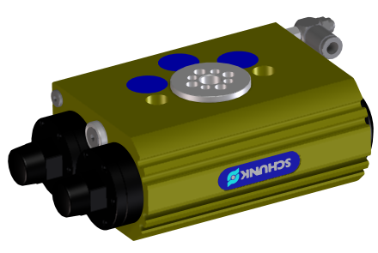
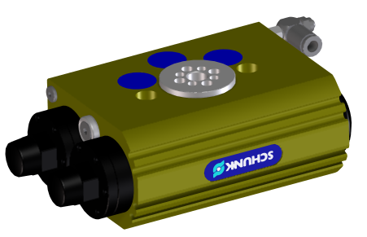
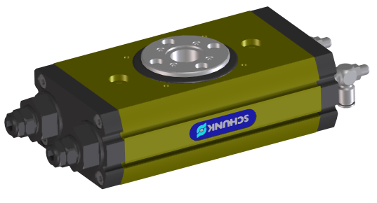
III) Übersicht Rest
SRU plus Anhand von Baugröße 25 W/H SRM Anhand von Baugröße 25 H
W -> Hydraulischer Dämpfer (weich)**
Keine
Alle SRM Einheiten > 14
nur in Ausführung H
H -> Hydraulischer Dämpfer (hart)
Stoßdämpfer-Varianten von restlichen Baugrößen vergleichbar zu Baugrößen 25*
*Ausnahme SRU plus 20 (siehe S. 16) sowie SRU plus 63 (siehe S. 19) **SRU plus 35 und 63 nur in W-Ausführung

Slide 13
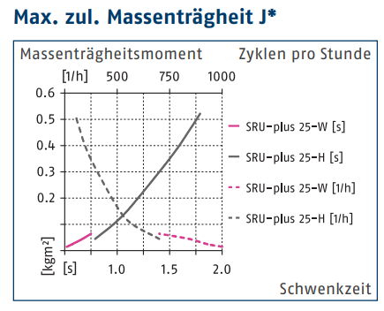
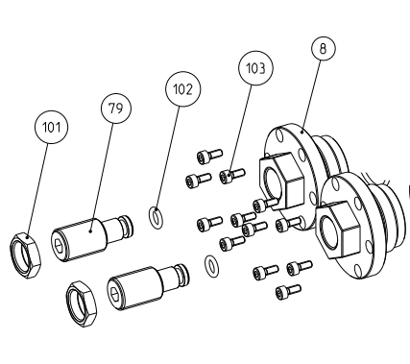
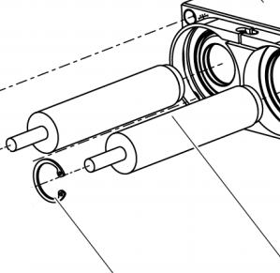
W -> Hydraulischer Dämpfer (weich)
SRU plus 25-W Id.-Nr.: 0361620
Einzelteile im Detail:
-Pos. 50 Sicherungsring
-Pos. 54 Stoßdämpfer
-Pos. 64 / 65 Passscheiben (nicht sichtbar)**
zur Stoßdämpfer Feineinstellung
-Pos. 79 Anschlagbolzen
-Pos. 101 Kontermutter
-Pos. 102 O-Ring
-Pos. 103 Schrauben
-Pos. 8 Anschlagdeckel
Ansicht Dämpfer im Detail:
Stoßdämpferdetails (rosa):
- schnelle Schwenkzeit
- kleine Kompensationsfähigkeit
50
64/65
**
54
*SRU plus W-Versionen > Baugröße 25, ähnlich zu H Versionen

Slide 14
H -> Hydraulischer Dämpfer (hart)
SRU plus 25-H Id.-Nr.: 0361720
Einzelteile im Detail:
-Pos. 50 Sicherungsring
-Pos. 54 Stoßdämpfer
-Pos. 64 / 65 Passscheiben (nicht sichtbar)**
zur Stoßdämpfer Feineinstellung
-Pos. 79 Anschlagbolzen
-Pos. 101 Kontermutter
-Pos. 102 O-Ring
-Pos. 103 Schrauben
-Pos. 8 Anschlagdeckel
Ansicht Dämpfer im Detail:
Stoßdämpferdetails (grau):
- mittlere - langsame Schwenkzeit
- große Kompensationsfähigkeit
50
64/65
**
54
*SRU plus H-Versionen > Baugröße 25, ähnlich zu W Versionen

Slide 15
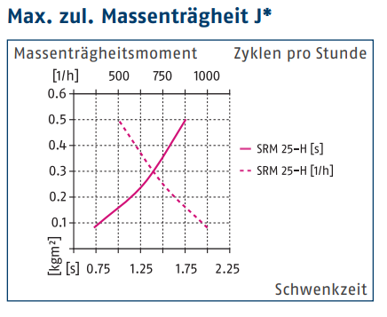
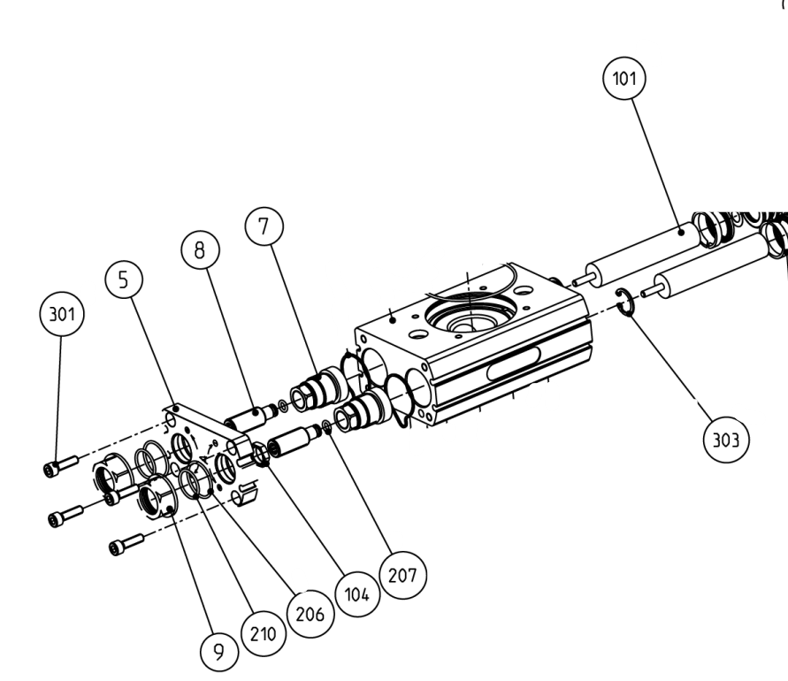
H -> Hydraulischer Dämpfer
SRM 25-H Id.-Nr.: 1324471
Einzelteile im Detail:
-Pos. 7 Einstellhülse
-Pos. 8 Anschlagbolzen
-Pos. 9 Kontermutter
-Pos. 101 Stoßdämpfer
-Pos.104 Kontermutter
-Pos. 111/12 Passscheiben (nicht sichtbar)**
/13 zur Stoßdämpfer Feineinstellung
-Pos. 206/07 O-Ring
/10
-Pos. 301 Schrauben
-Pos. 303 Sicherungsring
-Pos. 5 Anschlagdeckel
Ansicht Dämpfer im Detail:
111-113
**
Stoßdämpferdetails (rosa):
- mittlere Schwenkzeit
- große Kompensationsfähigkeit
*SRM Versionen > Baugröße 14, ähnlich zu Baugröße 25

Slide 16
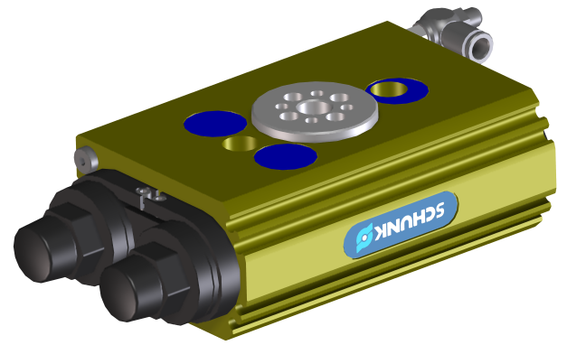
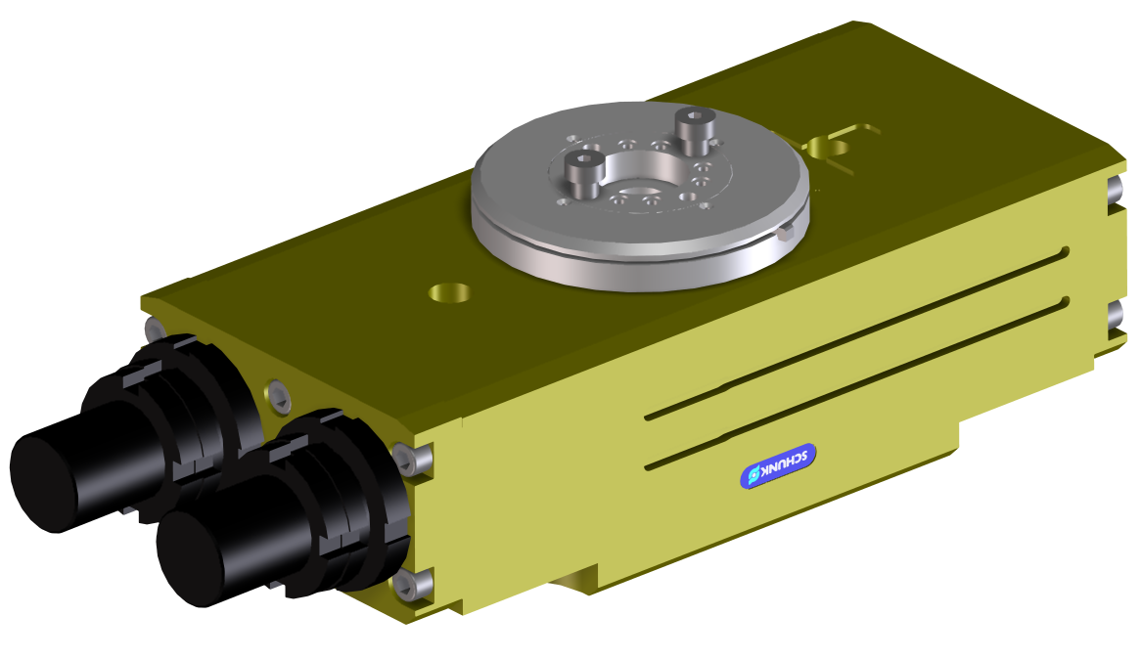
III) Übersicht Rest*
SRU plus 20
W -> Feder-Elastomer
S -> Dämpfer-Elastomer
SRU plus 63
H -> Hydraulischer Dämpfer

Slide 17
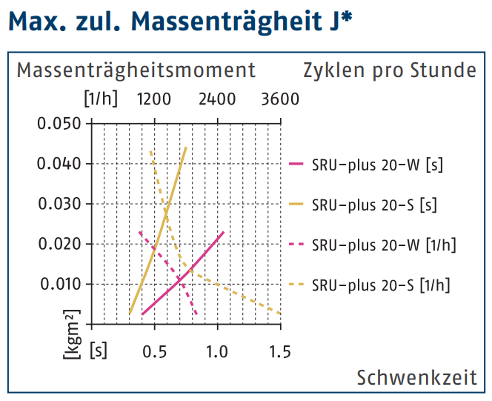
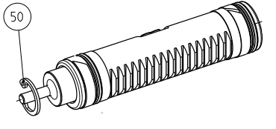
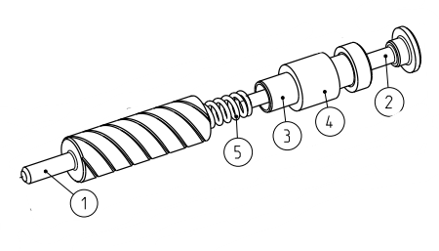
W -> Feder-Elastomer
SRU plus 20-W Id.-Nr.: 0361420
Einzelteile im Detail:
-Pos. 50 Sicherungsring
-Pos. 54 Stoßdämpfer bestehend aus:
1 Kolbenstange
2 Kolben
3 Führungshülse
4 Dämpfungsring Elastomer
5 Druckfeder
-Pos. 64 / 65 Passscheiben (nicht sichtbar)**
zur Stoßdämpfer Feineinstellung
-Pos. 79 Anschlagbolzen
-Pos. 101 Kontermutter
-Pos. 102 O-Ring
-Pos. 103 Schrauben
-Pos. 8 Anschlagdeckel
Ansicht Dämpfer im Detail:
64/65
**
Stoßdämpferdetails (rosa):
- mittlere Schwenkzeit
- kleine Kompensationsfähigkeit
54

Slide 18
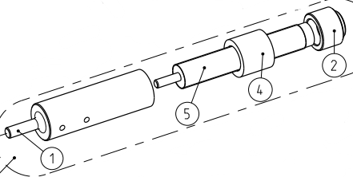
S -> Dämpfer-Elastomer
SRU plus 20-S Id.-Nr.: 0361320
Einzelteile im Detail:
-Pos. 50 Sicherungsring
-Pos. 54 Stoßdämpfer bestehend aus:
1 Stoßdämpferkörper
2 Deckel
4 Dämpfungsring Elastomer
5 Stoßdämpfer
-Pos. 64 / 65 Passscheiben (nicht sichtbar)**
zur Stoßdämpfer Feineinstellung
-Pos. 79 Anschlagbolzen
-Pos. 101 Kontermutter
-Pos. 102 O-Ring
-Pos. 103 Schrauben
-Pos. 8 Anschlagdeckel
Ansicht Dämpfer im Detail:
Stoßdämpferdetails (gelb):
- schnelle Schwenkzeit
- große Kompensationsfähigkeit
64/65
**
54

Slide 19
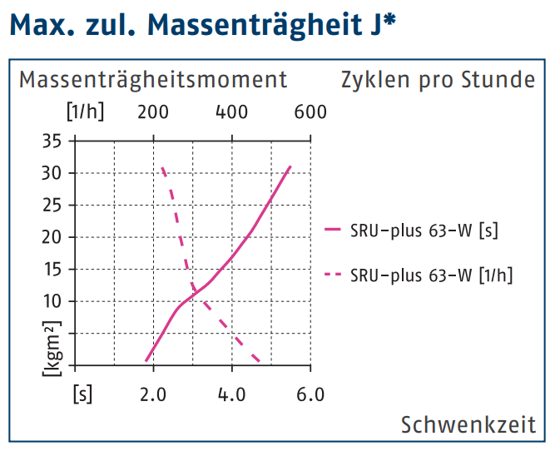
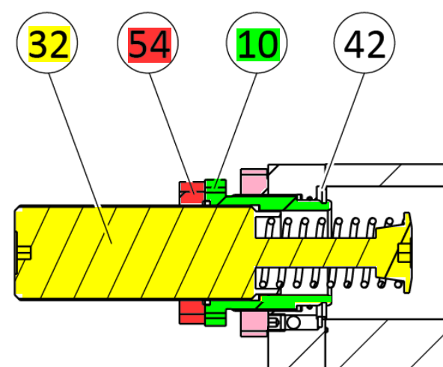
W -> Hydraulischer Dämpfer
SRU plus 63-W Id.-Nr.: 0354801
Einzelteile im Detail:
Pos. 10 Einstellhülse
Pos. 32 Stoßdämpfer
Pos. 42 O-Ring
Pos. 49 O-Ring
Pos. 53 Nutmutter
Pos. 54 Nutmutter
Ansicht Dämpfer im Detail:
Stoßdämpferdetails (rosa):
- Mittlere - langsame Schwenkzeit
- große Kompensationsfähigkeit
49
53

